Slide 1
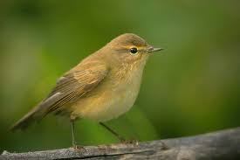
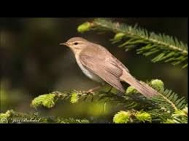
Nome da escola EB de São Pedro da Cadeira
Concelho Torres Vedras
Nome vulgar Felosinha
Foto da espécie
Nome científico Phylloscopus collybita
Estatuto de conservação
Alimentação Pequenos insetos
Distribuição Geográfica A espécie está distribuída pelo território português, mas é mais abundante nas zonas baixas do litoral.
Ameaças/curiosidades No início da primavera, quando inspecionam as flores, é frequente observar-se alguns indivíduos com acumulação de polén nas penas de fronte e mento. O chamamento é um característico “huiit” assobiado
Foto da espécie

